Slide 1
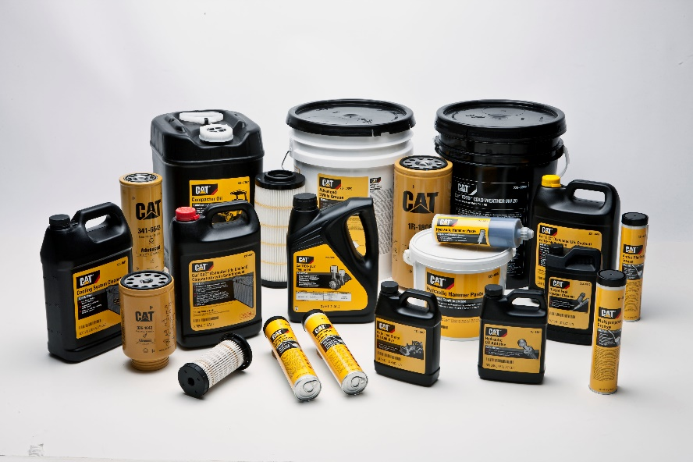
Смазочные Материалы.
Смазочные материалы подразделяются на:
МОТОРНЫЕ
ТРАНСМИССИОННЫЕ
ТУРБИННЫЕ
КОМПРЕСОРНЫЕ
ПРИБОРНЫЕ

Slide 2
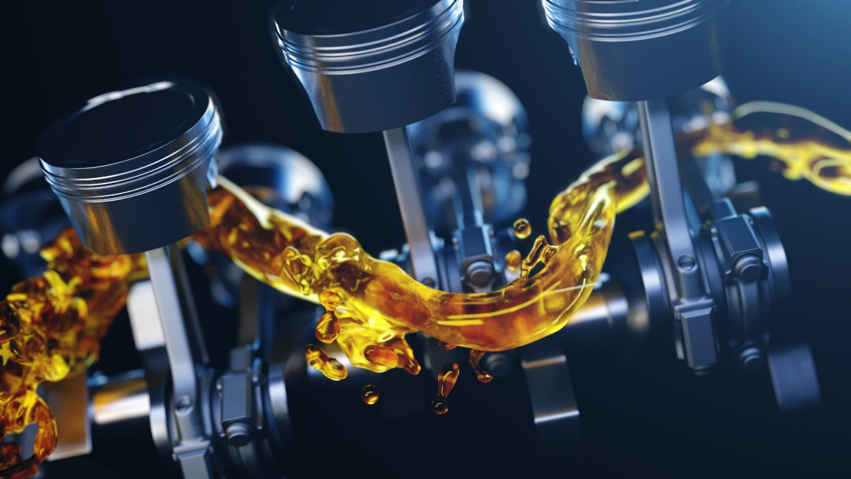
Требования к смазочным материалам:
1. Образование надежных масляных пленок на трущихся поверхностях.
2. Отвод теплоты и вынос продуктов износа из зоны трения
3. Защита метала от вредного воздействия внешней среды.
4. Химическая стабильность.
5. Отсутствие коррозионной активности.
6. Минимальная токсичность.
7. Низкая стоимость.

Slide 3
Моторные Масла.
При работе двигателей протекают различные химические реакции, приводящие к загрязнению масла
и образованию отложений на поверхности металлов.
Воздух
Масло
Топливо
Дизель
Продукты неполного сгорания
Смолы и лаки
$H_{2}O$, ${SO}_{2},$ продукты полимеризации
Сажа
Отложения

Slide 4
Воздух
Топливо
Масло
Бензиновый двигатель
Продукты полимеризации
${SO}_{2},$ $Pb,$ ${NO}_{2}$
Масло
Вода
Смолы, углерод, лаки
Шлак, Лаки, Нагар

Slide 5
В качестве моторных моторных используются и синтетические масла:
Полиэфирные
Обладают высокой стойкостью против окисления, нашли применение
в турбореактивных и турбовинтовых двигателях авиации.
Диалкилбензольные
Сочетают хорошие низкотемпературные свойства со стойкостью
к окислению, применяется в условиях холодного климата.
Полиэтиленгликоливые
Используют в космической промышленности, хорошо растворима
в воде, спиртах, ацетоне, им характерна низкая токсичность.
Фосфорорганические
Превосходят нефтяные масла по смазочным свойствам, огнестойкости.
На поверхности металлов образует износостойкие пленки, благодаря
этому увеличивается срок службы узлов трения.

Slide 6
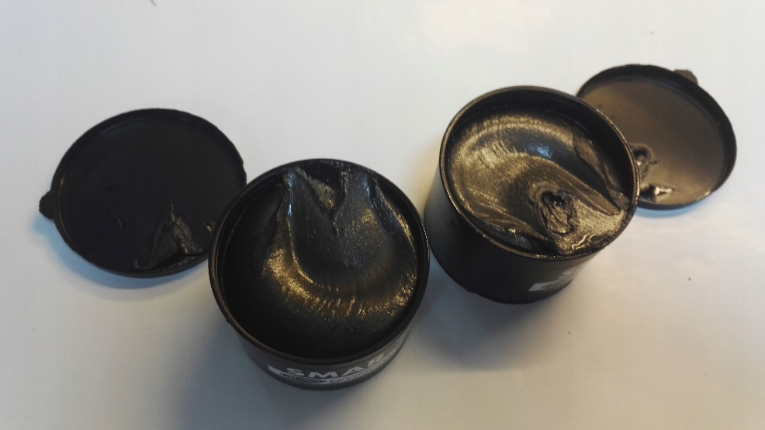
Твердые смазки.
Используются слоистые материалы: графит, дисульфиды молибдена $MoS_{2}$ и
вольфрама $W{Se}_{2}$, ниобия $Nb{Se}_{2}$, нитрид бора.
Твердые смазки применяются в узлах трения, работающих в узлах трения, работающих при
высоких температурах и давлениях и в агрессивных средах.

Slide 7
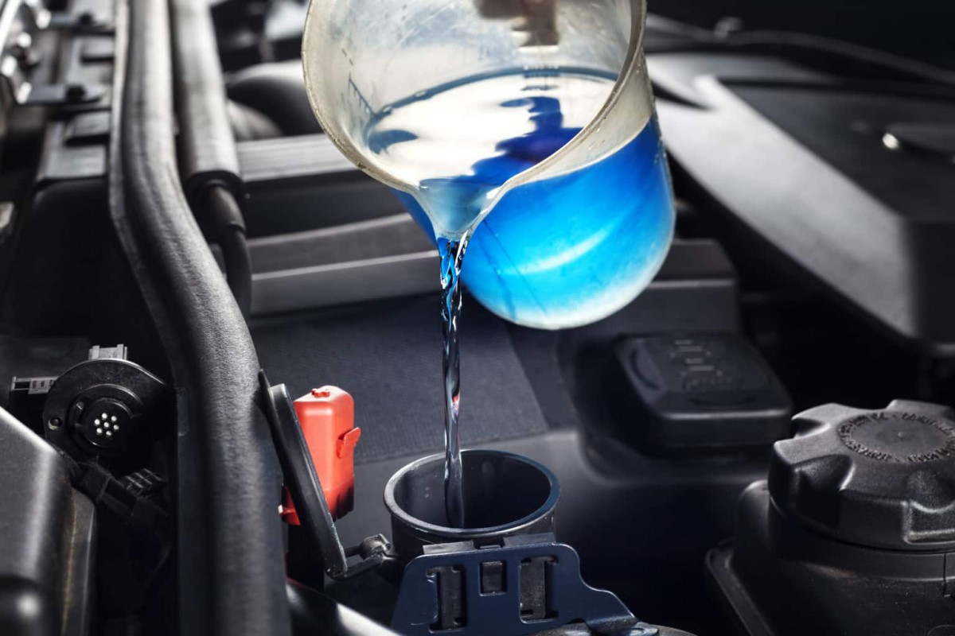
Охлаждающие жидкости.
Они отводят температуру от нагретых тел, например, двигателей внутреннего сгорания.
К антифризам относят водные растворы этиленгликоля $HOCH_{2}{CH}_{2}OH$
Такие жидкости обладают:
Высокой теплоемкостью.
Низкой температурой замерзания.
Высокой температурой кипения.
Химической и физической стабильностью

Slide 8
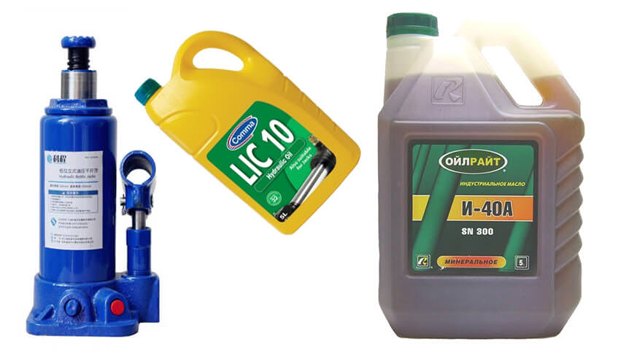
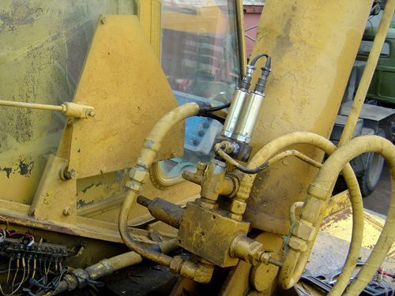
Гидравлические жидкости.
Являются рабочими телами в гидравлических системах, в которых производится передача механической энергии через жидкую фазу.
Эти жидкости используются в гидроприводах самолетов, экскаваторов, кранов, бульдозеров, промоборудования, в тормозах и амортизаторах автомобилей и тракторов.

